Slide 1
Краткосрочный проект «Игрушки»
Выполнила воспитатель первой квалификационной категории Голубцова Надежда Владимировна

Slide 2
Состав проектной группы: Руководитель проекта: воспитатель младшей группы, Участники – родители и дети младшей группы
По доминирующему методу: творческий.
По числу участников: групповой.
По времени проведения: краткосрочный.
По характеру контактов: ребёнок и педагог, в рамках одной возрастной группы.
По характеру участия ребёнка: участник от зарождения идеи до получения результата.

Slide 3
Цель проекта:
Создание условий для формирования у детей целостной картины мира через позновательно – исследовательскую деятельность.
Накапливать и обогащать эмоциональный опыт, развивать речь, обогащать словарь.
Развивать наглядно – действенное мышление, стимулировать поиск новых способов решения практических задач при помощи различных предметов(игрушек, предметов быта).

Slide 4
Задачи проекта:
Для детей:
Раскрыть сущность и особенности предметно – отобразительной игры детей младшего возраста – учить внимательно рассматривать игрушки, обогащать словарный запас, развивать навыки фразовой и связной речи, побуждать к высказываниям;
Развивать восприятие детей, способствовать связи восприятия со словои и дальнейшим действием; учить детей использовать слова – названия для более глубокого восприятия различных качеств предмета;
Воспитывать желание беречь игрушку и заботиться о ней.

Slide 5
Задачи проекта:
Для воспитателя:
Поддержать стремление ребёнка активно вступать в общение, высказываться.
Развивать эмоциональный отклик на любимое литературное произведение посредством сюжетно – отобразительной игры; стимулировать ребёнка повторять за воспитателем слова и фразы из знакомых стихотворений

Slide 6
Ожидаемые результаты:
Дети:
Проявляют интерес к экспериментированию с различными игрушками;
Овладевают знаниями о свойствах, качествах и функциональном назначении игрушек;
Проявляют доброту, заботу, бережное отношение к игрушкам;
Возрастает речевая активность детей в разных видах деятельности.
Родители:
Обогащение родительского опыта приёмами взаимодействия и сотрудничества с ребёнком в семье;
Повышение компетентности родителей при выборе игрушки.

Slide 7
Этапы работы над проектом:
Подготовительный этап;
Основной этап;
Завершающий этап.

Slide 8
Подготовительный этап:
Определение темы, целей и задач, содержание проекта, прогнозирование результата.
Изучить психолого – педагогическую литературу на тему: « Особенности развития предметно – отобразительной игры детей младшего возраста».
Обсуждение с родителями проекта, выяснение возможностей, средств, необходимых для реализации проекта, определение содержания деятельности всех участников проекта.
Подбор игрушек.
Беседа – консультация с родителями на тему « Как я играю дома».

Slide 9
Основной этап:
Помощь родителей при подборе игрушек.
Написание сочинений на тему «Любимая игрушка моего ребёнка».
Создание благоприятных условий для развития личности ребёнка, учитывая опыт детей, приобретённый в детском саду.

Slide 10
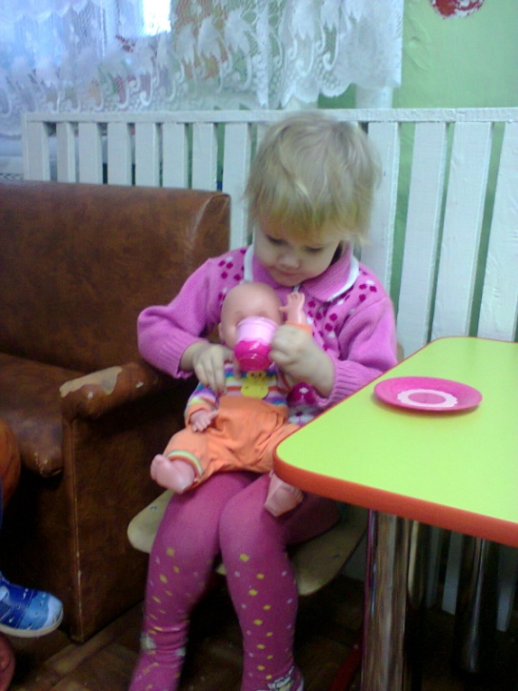
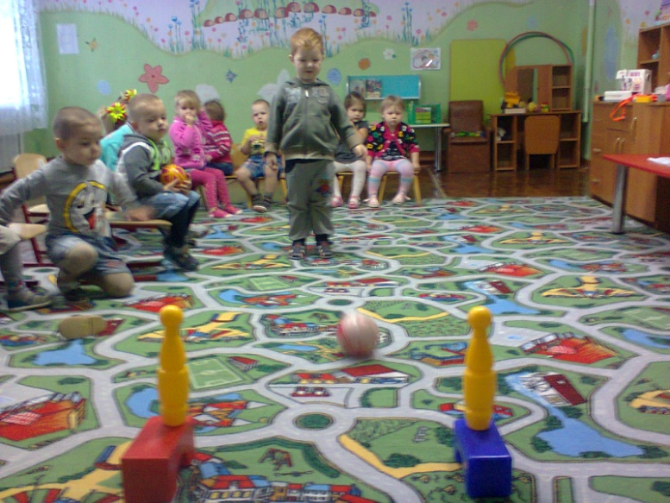
1 день. «Наша Таня»
Обследование мяча – тонет или не тонет в воде(экспериментальная деятельность).
Чтение и обыгрывание стихотворения А. Барто «Наша Таня».
Игра с куклой «Угостим куклу чаем».
Подвижная игра «Прокати мяч через ворота»

Slide 11
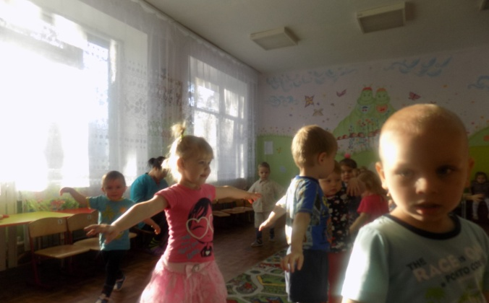
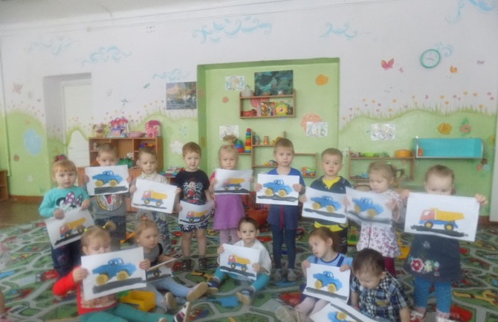
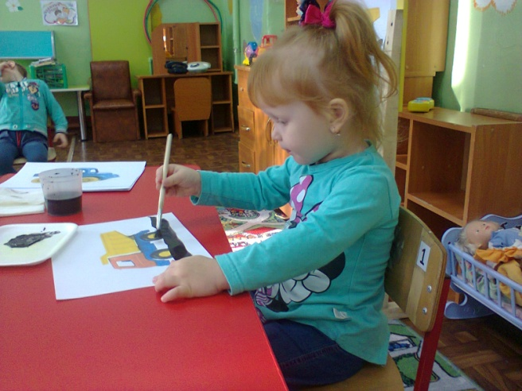
2 день. «Машина»
Обследование машины.
Подвижная игра «Воробушки и автомобиль».
Чтение и обыгрывание стихотворения А.Барто «Грузовик».
Рисование «Дорога для грузовика».

Slide 12
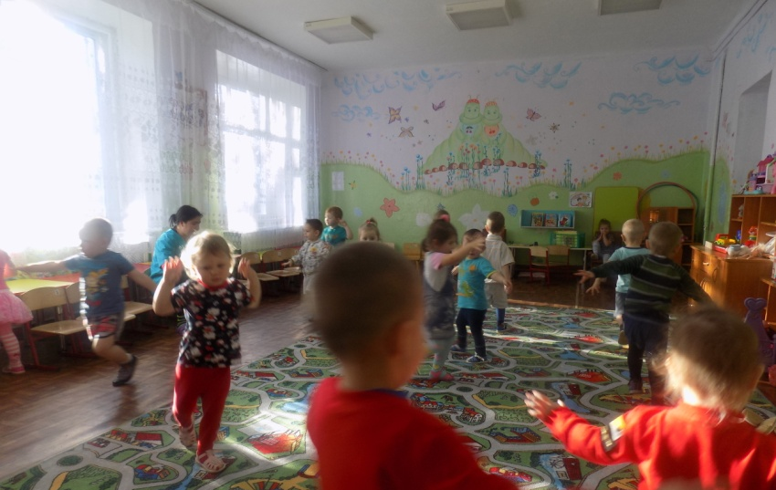
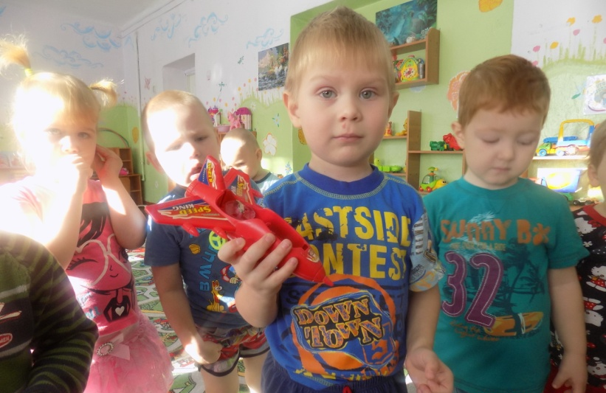
3 день. «Самолёт»
Обследование самолёта.
Чтение и обыгрывание стихотворения А.Барто «Самолёт».
Подвижная игра «Самолёты»

Slide 13
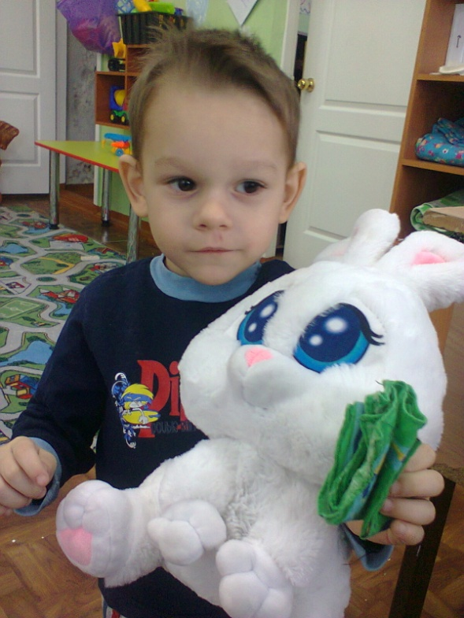
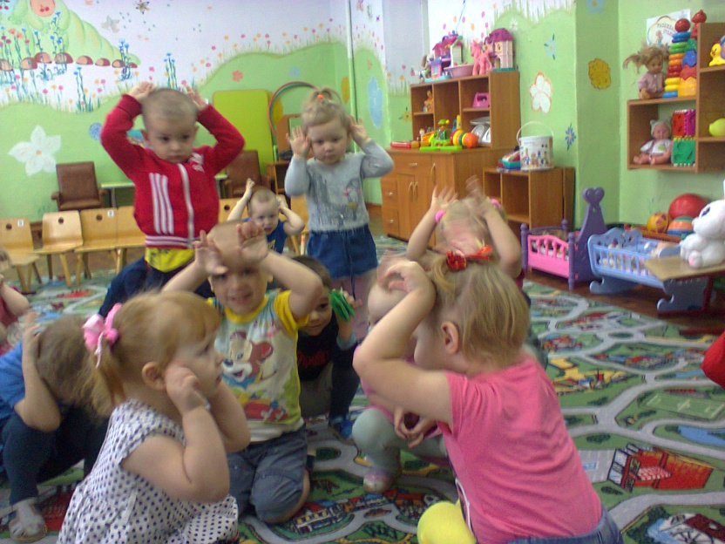
4 день «Зайка»
Обследование зайки.
Подвижная игра «Зайка серенький сидит и ушами шевелит».
Конструирование из мягкого модуля «Домик для зайки»

Slide 14
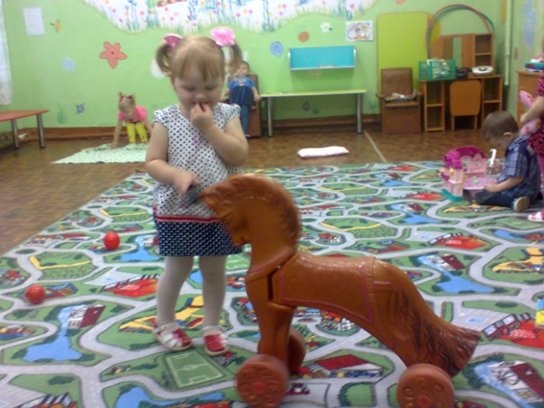
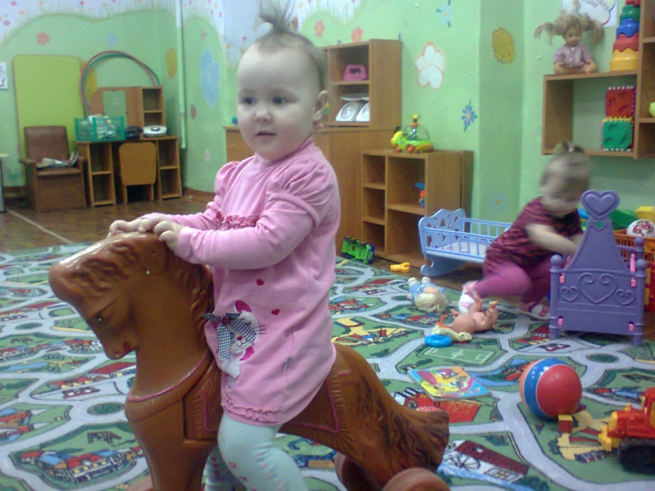
5 день «Лошадка»
Обследование лошадки.
Чтение и обыгрывание стихотворения А.Барто «Я люблю свою лошадку…».

Slide 15
Завершающий этап:
Фотоколлаж « Я играю»
Выставка детских работ «Грузовик»
Демонстрация книжек – игрушек по стихам А. Барто.

Slide 16
Анализируя проделанную работу можно сделать вывод:
Тема разработанного проекта выбрана с учётом возрастных особенностей детей младшего возраста и объёма информации, которая может быть ими воспринята, что положительно повлияло на различные виды их деятельности ( игровую, познавательную, художественно – речевую);
Отмечалась положительная реакция и эмоциональный отклик детей на знакомство с разными видами игрушек, дети проявляли интерес и желание играть с игрушками;
Возросла речевая активность детей, что положительно повлияло на самостоятельную игровую деятельность детей, дети включают в сюжет игры различные игрушки и пытаются осуществлять ролевой диалог;
Считаю, что удалось достигнуть хороших результатов взаимодействия педагог – родитель.
Родители принимали активное участие в реализации проекта.

